Slide 1
《微型计算机原理与接口技术》
第6版
第10章 模数(A/D)和数模(D/A)转换

Slide 2
§10.3 A/D转换器
10.3.1 A/D转换器原理
10.3.2 A/D转换器ADC0809
和AD574A

Slide 3
10.3.1 A/D转换器原理
实现A/D转换的方法有十几种，常采用计数法、逐次逼近法、双斜积分法和并行转换法等。
逐次逼近式A/D转换速度快、分辨率高，芯片成本较低，因此在数据采集系统中广泛应用。仅介绍逐次逼近式A/D转换器的原理和它们的使用。
这类ADC的转换原理以逐次逼近原理为基础，即把输入电压V_{i}与一组从参考电压分层得到的量化电压比较，从最大量化电压开始，由粗到细逐次进行，根据每次比较的结果，确定相应的位是1还是0。不断比较，不断逼近，直到两者的差别小于某一误差范围时，即完成了一次转换。

Slide 4
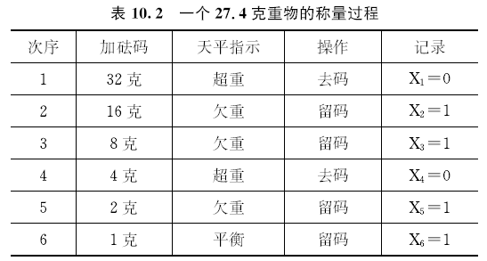
天平称量物体的过程
采用天平称量一个重27.4克的物体，天平有32克、16克、8克、4克、2克和1克等6种砝码。称量时, 先从最重的砝码试起，称量过程见表10.2。经6步操作后，天平基本平衡。因最小的砝码是1克，已无更小砝码可用，所以称量结束。结果为：
M_{X}=0×32+1×16+1×8+0×4+1×2+1×1=27克

Slide 5
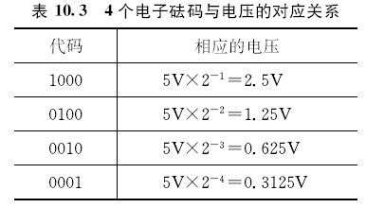
可用二进制码d₁d₂d₃d₄d₅d₆=011011来表示其重量，误差为0.4克。
如再增加0.5克、0.25克两种砝码，相当于n=8，用8位二进制01101101表示重量，也就是27.25克，结果更精确。
逐次逼近A/D转换器像一架电子自动平衡天平。例如，用量程+5V的4位逐次逼近式ADC，转换一个V_{i}=3V电压量，由于n=4，它有4个以二进制码表示的电子砝码，它们与电压量的对应关系如表10.3 

Slide 6
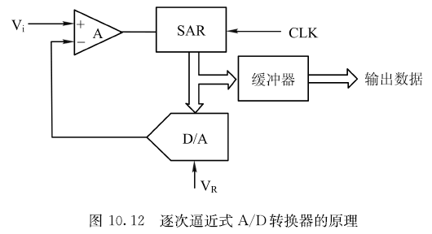
逐次逼近式ADC由逐次逼近寄存器SAR、D/A转换器、比较器A、缓冲器等组成。SAR则含移位寄存器、数据寄存器及决定去/留码的逻辑电路等，在CLK同步下有序操作。
D/A形成电子砝码，送到比较器A的“-”端。对“+”端的模拟电压V_{i}和“-”端电子砝码比较，V_{i}大于所加砝码，输出1，去/留码逻辑决定保留这个砝码；否则就去除这个砝码。

Slide 7
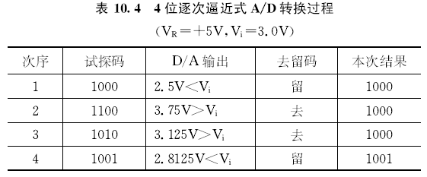
V_{i}=3V，n=4情况的转换过程：
1. 在CLK驱动下，SAR中移位寄存器的MSB位加码，形成试探码1000。D/A将它转换成2.5V，送比较器A“-”端与V_{i}比较；因2.5V<3V，去/留逻辑保留最高位1，即结果为1000。
2. 对第二位加码，形成试探码1100，DAC输出2.5V+1.25V =3.75V>3V，应去掉这位，本次结果为1000。
3. 第三位试探码为1010, 其电压3.125V>3V, 去掉, 结果1000。
4. 第四位为1001，电压2.8125V<3V，留码，结果为1001。
这就是最后结果。转换过程 

Slide 8
4次比较结束，结果为1001，就是V_{i}=3V的数字量。它表示的实际电压为2.8125V, 与输入电压间的误差为2.8125V-3V=-0.1875V。该ADC的量化单位(1LSB)为5V/2⁴=0.3125V，量化误差已小于1LSB。
增加位数即加进更小的电子砝码，将提高精度。例如增加到8位, 再加4个电子砝码：0.15625V, 0.078125V, 0.0390625V和0.01953125V。结果3V输入可转换成10011001，表示电压2.98828125V，与3V的误差为0.01171875V，小于量化单位5V/2⁸=0.0195321V。增加位数后转换精度明显提高了。
一个8位逐次逼近式A/D, 每决定1位码的去/留，需要8个CLK的比较操作。完成一次转换共需8×8=64个CLK，加上准备与结束阶段的几个CLK，转换时间t_{C}大致为64个时钟脉冲周期。

Slide 9
大部分ADC的时钟由外部提供。
例如，ADC0809是8位逐次逼近式ADC，典型工作时钟频率f=640kHz，其周期为1/（640×10³）秒。完成一次转换的时间为：
t_{C}=64×( 1/640×10³） 秒=0.0001秒=100μs
如f=500kHz，则t_{C}=128μs。
与DAC一样，ADC也有若干性能指标，如：分辨率、精度、转换时间、孔径时间、输入电压范围、输出数据格式、参考电压范围等，由于ADC和DAC的互逆关系，在理解了DAC性能指标的基础上，不难掌握ADC性能指标的含义，从而能根据需要选择合适的器件。

Slide 10
§10.3 A/D转换器
10.3.1 A/D转换器原理
10.3.2 A/D转换器ADC0809
和AD574A

Slide 11
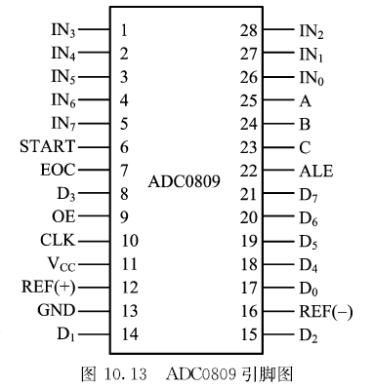
1. ADC 0809
ADC0809是NSC公司的8通道8位A/D转换器，将多路模拟开关和8位ADC集成在一个芯片内，便于构成多通道数据采集系统。
1）引脚
IN₇~IN₀ 8通道模拟量输入端
D₇~D₀ 结果数据输出端
START 启动转换命令输入端
EOC 转换结束指示脚。转换开始后为低电平，转换结束即变回高电平。
OE 输出使能端。高电平打开输出缓冲器三态门，读出数据

Slide 12
1）引脚
C、B和A 通道号选择输入端。所加电平的编码为000~111时分别选通模拟输入通道IN₀~IN₇。
ALE 通道号锁存控制端。高电平锁存CBA脚上的通道号选择码，接通相应通道的模拟开关。常把它与START连一起，由启动信号同时锁存通道号。
CLK 外接时钟接入端。当V_{CC}=+5V时，典型时钟640kHz，t_{C}=100μs。
REF(+)，REF(-) 参考电压输入脚。通常REF(-)接模拟地, 若REF(+)=+5V，输入范围为0～+5V。

Slide 13
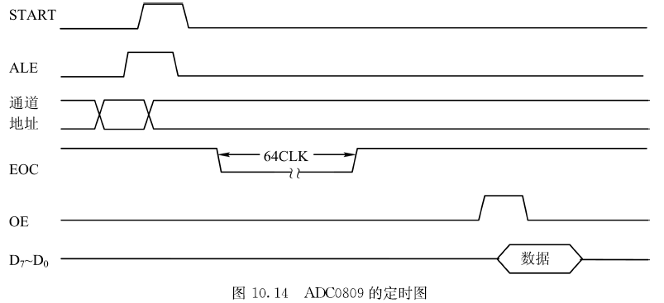
2） 工作过程
图10.14是ADC0809的定时图。

Slide 14
对指定的通道采集一个数据的过程：
（1）选择当前转换的通道，即将通道号编码送到C、B和A引脚上。
（2）在START和ALE脚上加一个正脉冲，将通道选择码锁存并启动A/D转换。可执行OUT指令来产生负脉冲，经反相形成正脉冲，也可由定时电路或可编程定时器提供启动脉冲。
（3）转换开始，EOC变低，经64个时钟周期后，转换结束，EOC变高。
（4）转换结束后，可通过执行IN指令，设法在OE脚上形成高电平脉冲，打开输出缓冲器三态门，让转换结果出现在数据总线上，并被读入累加器。

Slide 15
采样率控制：
可采用软件延时、定时中断、周期脉冲等方法
转换结束判定：
延时等待、查询EOC电平、用EOC 正跳变请求中断
转换通道选择：
先从数据总线送出通道号，用锁存器将它们锁存在CBA引脚上后，再启动转换。
A₂~A₀不参加I/O译码，而连到CBA脚，执行OUT指令启动各通道转换时，同时将I/O地址中的通道号送出。
多通道数据采集：
若8个通道均接模拟输入，可从通道0开始，启动转换并等转换结束后读取数据；然后启动下通道的转换并读取数据；8个通道全部转换一次称完成了一遍扫描，至少需要8倍的转换时间。

Slide 16
3）多通道数据采集方案
（1）定时中断控制采样率，采用地址信号选择通道的方案
用ADC0809设计一块插入PC/XT的扩展槽的8通道数据采集卡；
以200Hz速率对每个通道均采集1024个数据，也就是5ms对8通道扫描一遍，采来的数据存到数据段中以DBUF为始址的缓冲区中；
按通道号次序存放数据，即按通道07依次存入各通道的第1个数据，接着存入各通道的第2个数据，直到各通道都存满1024个数据为止。

Slide 17
用8253来产生定时脉冲控制采样率
在8253的CLK₀加频率为1MHz时钟脉冲，编程使通道0工作于方式2，时间常数取1MHz/200Hz=5000，便可从OUT₀输出200Hz的负脉冲序列，即每隔5ms从OUT₀输出1个正跳变脉冲。
用中断服务程序实现8个通道的转换
将该脉冲加到PC机上为用户保留的IRQ₂中断请求端，即加到系统板上8259A的IR₂引脚上，在8259A控制下定时向CPU发中断请求，由中断服务程序实现采样。
在中断服务程序中用OUT指令启动通道0的转换，然后查询EOC脚，当EOC=1时转换结束，用IN指令读入结果并存储。接着启动通道1的转换并读取数据，8个通道依次转换结束便完成一次扫描。

Slide 18
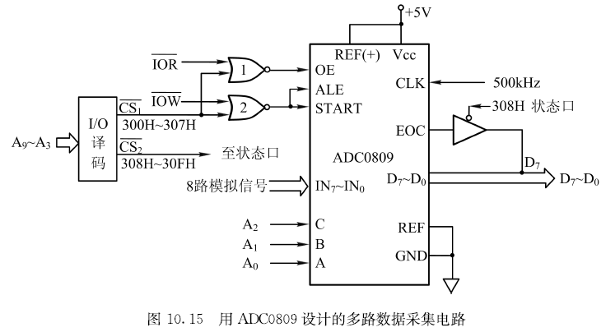
数据采集电路
如图，仅画出了ADC0809部分的电路，8253部分电路较简单，未画出。

Slide 19
数据采集电路
地址A₉~A₃经I/O译码器形成片选信号 和 。
选中8个I/O地址300H~307H，地址线A₂~A₀接到ADC的CBA脚，每个地址对应1个输入通道。 选中
8个I/O地址308H~30FH，用作状态口地址等。
接到ADC的时钟信号CLK从系统时钟分频而来，频率500kHz。
CPU执行OUT指令时，只要端口地址在300H~307H之内， 和 便有效，或非门 2 输出高电平脉冲，加在START和ALE脚上，启动A/D转换，同时还将A₂~A₀的编码即通道号锁存，选定待转换的输入通道。
EOC脚接D₇，构成状态口，地址308H。发出启动脉冲后，查EOC=0? 是，已开始转换；再查EOC=1？是，转换已结束。用IN指令读取结果。

Slide 20
PC/XT 机中8259A口地址为20H/21H，设数据采集卡上8253通道0 和控制口地址为318H和31BH。
数据采集程序：
DATA SEGMENT ；数据段
DBUF DB 8*1024 DUP（?） ；数据区（8×1024字节）
DATA ENDS
… ；堆栈段
；数据采集子程序
CODE SEGMENT ；代码段
ASSUME CS：CODE，DS：DATA

Slide 21
AD_8 PROC FAR
MOV AX，DATA
MOV DS，AX ；DS指向数据区段址
CLI ；禁止中断
CLD ；清方向标志
；设置0AH号中断矢量，段址和偏移量ES:DI=0000: 4*0AH
MOV AX，0
MOV ES，AX ；ES=中断矢量表段址0000
MOV DI，4*0AH ；DI=中断IR2的偏移地址
MOV AX，OFFSET ADINT
；AX=中断服务子程序偏址
STOSW ；放入中断矢量表
MOV AX，SEG ADINT ；取中断矢量段地址
STOSW ；放入中断矢量表中

Slide 22
；对8253进行初始化编程, 使通道0的控制字为:方式2, 先读写低字节, BCD计数；定时常数n=5000。
MOV DX，31BH ；8253控制口
MOV AL，00110101B ；通道0控制字
OUT DX，AL ；输出控制字
MOV DX，318H ；8253通道0
MOV AX，5000H ；时间常数n
OUT DX，AL ；先送低8位
MOV AL，AH
OUT DX，AL ；后送高8位
；设置屏蔽字，仅允许8259A的IR2和键盘中断，其余禁止
MOV AL，11111001B ；屏蔽字
OUT 21H，AL ；输出到屏蔽寄存器

Slide 23
；设置数据缓冲区始址到SI中, 计数初值到BX中, 等待中断。每通道采完1024个数据后结束中断。
MOV SI，OFFSET DBUF ；SI=数据缓冲区始址
MOV BX，1024 ；BX=数据计数器初值
STI ；开中断，等待中断
AGAIN：
CMP BX，0 ；中断一次BX-1，BX=0?
JNZ AGAIN ；BX≠0，未采完，循环等待中断
MOV AL，11111101B ；采完，禁止IR2中断
OUT 21H，AL
MOV AH，4CH ；退出中断
INT 21H
RET ；从子程序返回
AD_8 ENDP ；AD_8过程结束

Slide 24
；中断服务程序，每通道均采集1个数据，存进DBUF
ADINT PROC NEAR
MOV CX，0008H ；设置通道计数器初值
MOV DX，300H ；DX指向ADC通道0
NEXT：
OUT DX，AL ；启动一次转换
PUSH DX ；保存通道号
MOV DX，308H ；DX指向状态口308H
POLL：
IN AL，DX ；读入EOC状态
TEST AL，80H ；EOC（D7）=0?即开始转换了?
JNZ POLL ；非0，循环等待
NO_END：
IN AL，DX ；EOC=0，已开始转换
TEST AL，80H ；再查EOC是否为1
JZ NO_END ；EOC=0，等待转换结束

Slide 25
POP DX ；EOC=1，恢复通道地址
IN AL，DX ；读取结果
MOV ［SI］，AL ；存储到缓冲区中
INC DX ；DX指向下个通道
INC SI ；指向下个缓存单元
LOOP NEXT ；通道计数器−1，≠0则循环
DEC BX ；=0，缓冲数据计数器+1
MOV AL，20H
OUT 20H，AL
STI ；开中断
IRET ；自中断返回
ADINT ENDP ；中断服务程序结束
CODE ENDS
END

Slide 26
（2）用8255A控制ADC0809的方法
用8255A控制ADC0809的方案图如图10.19 。采用查询法来检测转换是否结束。
8255A的A口编程为方式0输入，C口高4位为输入，低4位为输出。
ADC的输出接到A口，8位数据从A口输入。
PC₂~PC₀输出3位通道号地址。
PC₃与ADC的START和ALE相连接，编程使PC₃发启动信号，并锁存通道号。
PC₇与EOC输出相连，查询PC₇状态可了解转换进程。
EOC还与ADC的OE输入相连，转换结束时OE也会变高，使ADC的输出缓冲器打开，数据出现在A口上，由IN指令读入CPU。

Slide 27
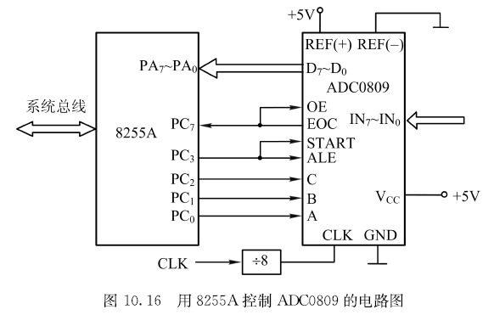
设图10.16中，8255A的端口地址为320H~323H，已对它进行了初始化，并将ES和DS置成了相同段基地址。要求把8通道的转换结果，存到段基址为ES，偏移量从DATA_ BUF开始的内存中。则ADC0809完成一次8路模拟量采集的子程序AD_SUB如下：

Slide 28
AD_SUB PROC NEAR
MOV CX，8 ；CX作数据计数器
CLD ；清方向标志
MOV BL，00H ；模拟通道号存在BL中
LEA DI，DATA_BUF ；缓冲区偏移地址
NEXT_IN：
MOV DX，322H ；C口地址
MOV AL，BL
OUT DX，AL ；输出通道号
MOV DX，323H ；指向控制口
MOV AL，00000111B ；PC₃置1
OUT DX，AL ；送出START信号
NOP ；延时
NOP ；高电平保持一段时间
NOP

Slide 29
MOV AL，00000110B ；PC₃=0
OUT DX，AL ；使START=0，结束启动信号
MOV DX，322H ；DX指向C口
NO_CONV：
IN AL，DX ；读入C口内容
TEST AL，80H ；查PC₇，即EOC信号
JNZ NO_CONV ；PC₇=1，还未开始转换，等待
NO_EOC：
IN AL，DX ；PC₇=0，已启动转换
TEST AL，80H ；再查PC₇
JZ NO-EOC ；PC₇=0，转换未结束，等待
MOV DX，320H ；PC₇=1，转换结束，指向A口
IN AL，DX ；读入数据
STOS DATA_BUF ；存入ES段的数据缓冲区
INC BL ；指向下个通道
LOOP NEXT_IN ；尚未完成8路转换则循环
RET ；已完成，返回
AD_SUB ENDP

Slide 30
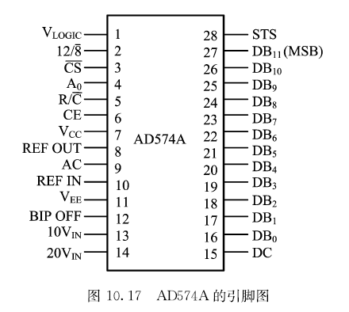
2. 12位A/D转换器AD574A*
AD574A是带有三态缓冲器的A/D转换器，可直接与8/16位微机接口，内有高精度参考电压源和时钟电路, 芯片内还含有逐次逼近式寄存器SAR、比较器、控制逻辑、DAC转换电路及三态输出缓冲器等。
*供选用

Slide 31
1）AD574A的引脚
（1）电源和地
V_{CC} +12V或+15V电源
V_{EE} -12V或 -15V电源
V_{LOGIC} 逻辑电源，接+5V
REF OUT 输出10V基准电压
REF IN 参考电压输入
AC 模拟地
DC 数字地
（2） 模拟量输入
10V_{IN} 单极性输入端，量程 0～+10V
20V_{IN} 单极性输入端，量程 0～+20V
BIP OFF 双极性偏置输入端，量程 -5V～+5V
（3）数据输出引脚
DB₁₁~DB₀ 输出数据线，DB₁₁为MSB

Slide 32
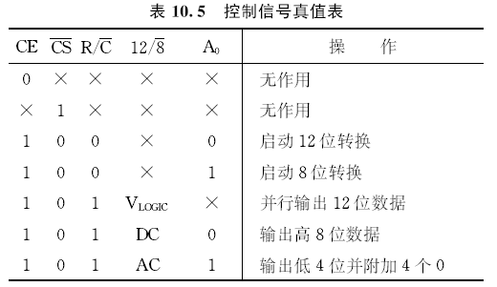
（4）控制和状态信号
CE 芯片使能输入
片选信号输入， 和CE同时有效芯片才工作
读/转换控制信号输入: 1 读，0 转换
数据模式选择, 1同时输出12位，0分两次输出。
A₀ 字节地址短周期信号, 输入 。A₀=0，12位转换; A₀=1，8位短周期转换。读出时， , A₀选择读出高8位(A₀=0)还是低4位(A₀=1)数据；若 , 则A₀不起作用。
STS 状态输出信号，=1 正在转换，=0 转换已结束。

Slide 33
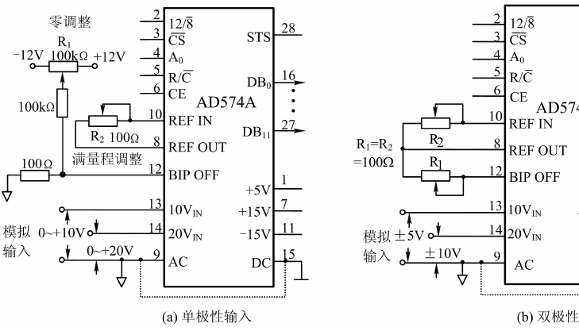
2） 单极性和双极性输入
AD574工作于单极性和双极性输入的连线图分别如图10.18(a)和(b)所示。

Slide 34
单极性输入方式
当输入信号幅度在0～+10V时，从10V_{IN}脚输入；若在0～+20V时，则从20V_{IN}脚输入。
100kΩ的电位器R₁用于零调整，在模拟量输入为0V时，12位输出数字量应为0，若不是全0，则需调整调零电位器。
100Ω电位器R₂调整满量程，当模拟量输入为最大值（10V或20V）时，12位输出数字量为全1，若不是全1，则调整电位器R₂。
对于双极性输入，也用R₁和R₂进行零调整和满量程调整，但R₁和R₂的阻值均为100Ω，满量程输入电压范围为±5V或±10V。

Slide 35
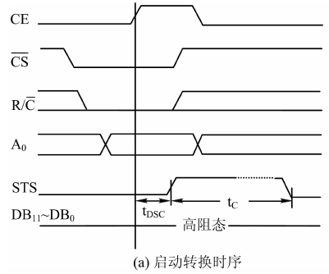
3） 工作时序
启动转换时序。AD574A的启动转换条件是: CE=1的同时
, 且 。启动后最多经400ns(t_{DSC})，状态信号
STS变高，指示转换开始，经t_{C}后转换结束，STS变低。对于8位转换，转换时间t_{C}最大为24μs，对12位转换，t_{C}最大为35μs。

Slide 36
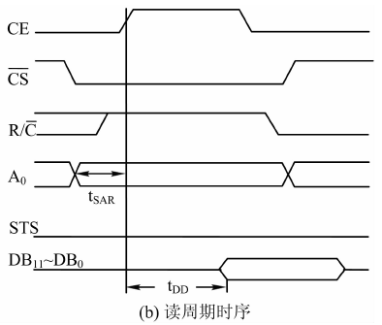
读周期时序。也要求CE和 同时有效而且 时开
始读操作， 必须在CE和 同时有效前至少提前150ns
（t_{SAR}）就变高。读操作开始后最多经200ns（t_{DD}），转换后的结果会出现在12位数据线DB₁₁~DB₀上，并保留一定时间，供CPU读取。

Slide 37
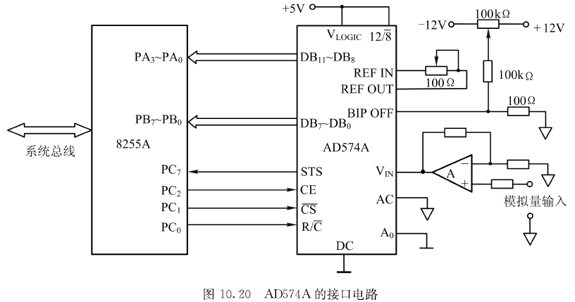
4）AD574A应用举例
用12位转换方式，输入范围0～+10V，单极性。以8255A为接口。模拟信号放大后从10V_{IN}输入， 接+5V，AC接模拟地，DC接数字地，A₀接地，12位输出DB₁₁～DB₀分别与PA₃∼PA₀、PB₇∼PB₀相连。

Slide 38
编程8255A的A口、B口为方式0输入，用来读取12位结果。PC_{3∼0}输入状态信息；PC_{7∼4}输出控制信号，启动转换或发出读取结果的命令。启动A/D转换和读取结果的程序段如下：
；8255A的端口地址
POTR_A EQU 0F0H ；A口地址
PORT_B EQU 0F1H ；B口地址
PORT_C EQU 0F2H ；C口地址
PORT_CTL EQU 0F3H ；控制口地址
；8255A控制字：A口和B口工作于方式0，A口、B口和C口
；上半部分为输入，C口下半部分为输出。
MOV AL，10011010B ；方式字
OUT PORT_CTL，AL ；输出方式字

Slide 39
；启动A/D转换
MOV AL，00H
OUT PORT_C，AL ；使 , CE， 均为低
NOP ；延时
NOP
MOV AL，04H
OUT PORT_C，AL ；使CE=1，启动A/D转换
NOP ；延时
NOP
MOV AL，03H
OUT PORT_C，AL ；使CE=0，
；结束启动状态
READ_STS：
IN AL，PORT_C ；读STS状态
TEST AL，80H ；转换完（STS=0）了吗?
JNZ READ_STS ；否，则循环等待

Slide 40
；转换完成，启动读操作
MOV AL，01H
OUT POTR_C，AL ；使 ，CE=0，
NOP
MOV AL，05H ；使CE=1， ，
OUT PORT_C，AL ；允许读出
；读取数据，存入BX中
IN AL，PORT_A ；读入高4位数据
AND AL，0FH
MOV BH，AL ；存入BH
IN AL，PORT-B ；读入低8位
MOV BL，AL ；存入BL
；结束读操作
MOV AL，03H ；使CE=0，
OUT PORT_C，AL ；结束读操作

